Slide 1
PROJECT DESIGN
Máster IA y Ciencia del Dato 25/26
Grupo 2
Alejandro Cañas
Jordi Costa
José Mª Fontanillo
Gonzalo García
Daniel Ojeda
Pablo Vera

Slide 2


Slide 3
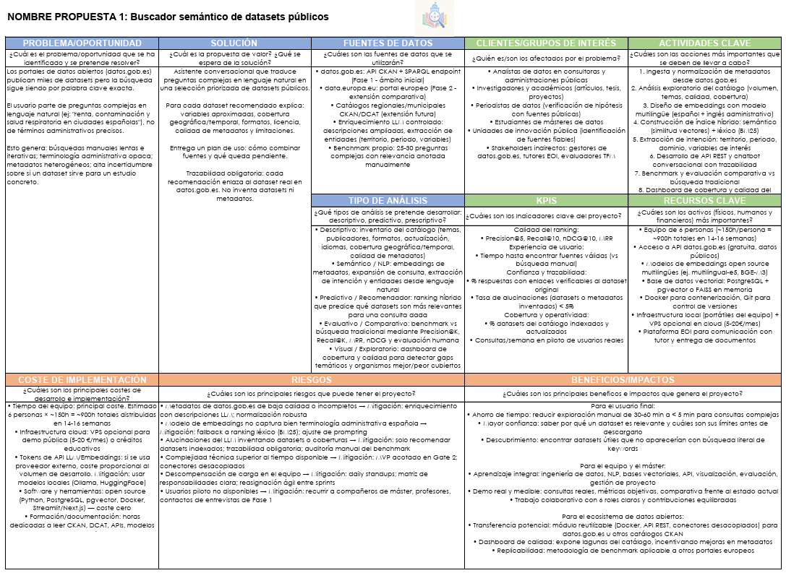

Slide 4
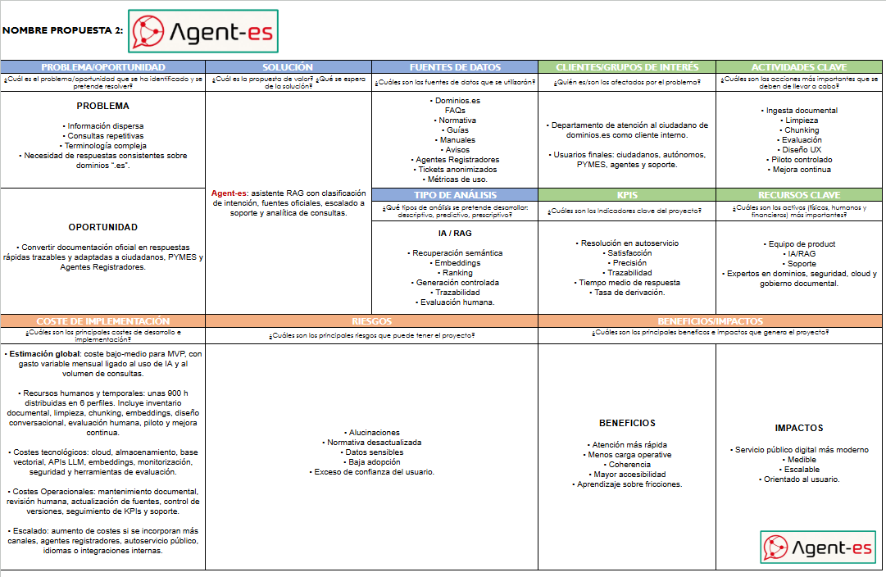

Slide 5
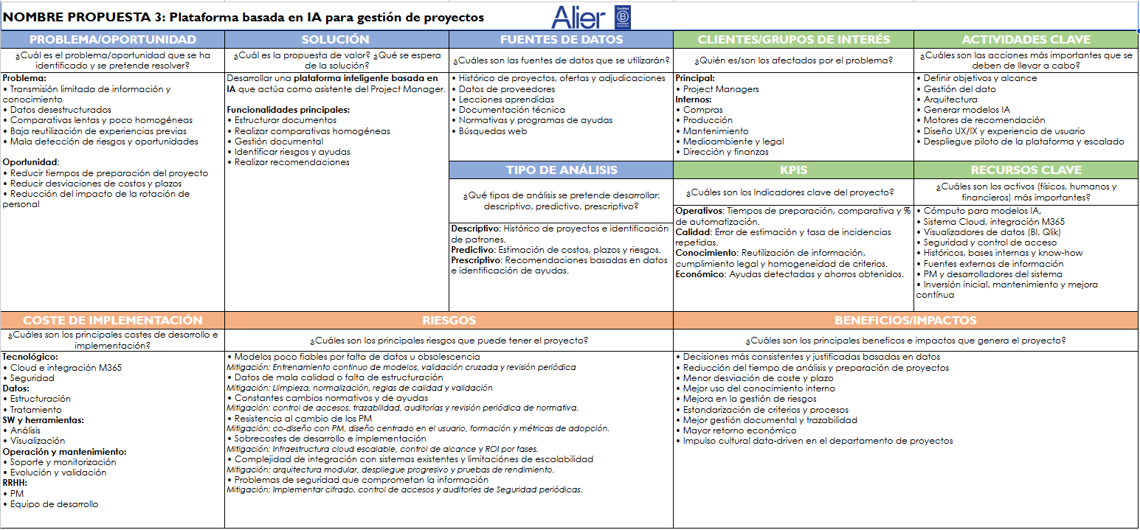

Slide 6

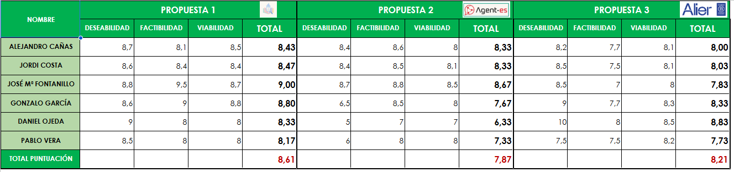


Slide 7


PROPUESTA SELECCIONADA:
PROYECTO 1:
Buscador Semántico de Datasets Públicos

Slide 8
PROBLEMA
Los portales de datos abiertos (datos.gob.es) publican miles de datasets pero la búsqueda sigue siendo por palabra clave exacta.
El usuario parte de preguntas complejas en lenguaje natural (ej: "renta, contaminación y salud respiratoria en ciudades españolas"), no de términos administrativos precisos.
La búsqueda por palabras clave en portales de datos abiertos es ineficiente para preguntas de análisis
Esto genera: búsquedas manuales lentas e iterativas; terminología administrativa opaca; metadatos heterogéneos; alta incertidumbre sobre si un dataset sirve para un estudio concreto
Necesidad analítica
Recomendación explicada

Slide 9
OPORTUNIDAD
Observamos una evolución clara: de los catálogos con metadatos y filtros, hacia buscadores semánticos basados en embeddings, ranking híbrido y sistemas RAG/LLM.
Aun así, sigue existiendo una brecha entre una pregunta de análisis y la recomendación razonada de datasets.
Hoy ya existe
Hacia dónde va el sector
Nuestro hueco
Portales como datos.gob.es y data.europa.eu ya ofrecen catálogo, filtros, API, SPARQL y metadatos semánticos basados en estándares. Son una base sólida, pero exigen conocer bien el dominio y buscar con términos relativamente precisos.
El estado del arte se está moviendo hacia búsqueda semántica, embeddings, ranking híbrido y asistentes conversacionales que ayudan a descubrir datasets y tablas aunque la consulta no use las mismas palabras que el catálogo.
Nuestra propuesta se sitúa justo ahí: convertir una necesidad analítica expresada en lenguaje natural en una selección explicada de datasets, señalando relevancia, cobertura, limitaciones y posibles combinaciones para un estudio.
Catálogos, Metadatos
Búsqueda semántica
Oportunidad del proyecto
Nuestra lectura como equipo: la base tecnológica ya existe, pero todavía hay espacio claro para una capa conversacional y explicativa sobre datos.gob.es.
Propuesta TFM · Buscador semántico de datasets públicos
05

Slide 10
SOLUCIÓN
Asistente conversacional que convierte preguntas en lenguaje natural sobre datos públicos, en una lista priorizada y explicada de datasets de datos.gob.es.
Para cada dataset recomendado explica: variables aproximadas, cobertura geográfica/temporal, formatos, licencia, calidad de metadatos y limitaciones.
Trazabilidad obligatoria: cada recomendación enlaza al dataset real en datos.gob.es. No inventa datasets ni metadatos.
Combina búsqueda semántica (embeddings multilingües), búsqueda léxica (full-text) y un LLM local/cloud para re-ranking, expansión de queries y validación de metadatos.

Slide 11
DATOS CON LOS QUE SE VA A TRABAJAR
FUENTES DE DATOS
Nuestra propuesta parte de datos.gob.es como ámbito inicial y deja data.europa.eu como extensión comparativa en una segunda fase.
FASE 1 - datos.gob.es: API CKAN + SPARQL endpoint
FASE 2 - data.europa.eu: portal europeo
Catálogos regionales, municipales CKAN/DCAT (extensión futura)
Catálogo español, contexto conocido, corpus más controlable, buena demostración para usuarios españoles y menor complejidad de deduplicación.
Permite comparar cobertura europea, recuperar datasets transfronterizos y validar si la solución se adapta a otros catálogos.
Que pueda ser exportable a otras bases de datos locales
Enriquecimiento LLM controlado
Metadatos a indexar
Descripciones ampliadas, extracción de entidades (territorio, periodo, variables)
Título, descripción y palabras clave
Tema, publicador, frecuencia y licencia
Cobertura geográfica y temporal
Distribuciones, formatos y enlaces
Idioma, calidad y posibles duplicados
Benchmark propio:
25-30 preguntas complejas con relevancia anotada manualmente

Slide 12
TIPOS DE ANÁLISIS
Descriptivo
Semántico / NLP
Predictivo
Inventario del catálogo: temas, publicadores, formatos, actualización, idiomas, cobertura y calidad de metadatos.
Embeddings, expansión de consulta, extracción de intención, entidades, territorio, periodo y variables de interés.
Ranking híbrido que predice qué datasets son más relevantes para una consulta dada.
Evaluativo
Exploratorio
Comparación contra búsqueda tradicional mediante Precision@K, Recall@K, MRR, nDCG y evaluación humana.
Dashboard de cobertura y calidad para detectar gaps temáticos y organismos mejor/peor cubiertos.
Entregables
Fuera de alcance
Pipeline de ingesta y normalización.
Modelo de datos de metadatos y distribuciones.
Índice semántico e híbrido.
API e interfaz conversacional.
Benchmark de consultas complejas.
Dashboard de cobertura y calidad del catálogo.
No inventar datasets.
No garantizar que el dato final sea suficiente sin validación posterior.
No cubrir todos los catálogos europeos en la primera fase.
No sustituir el criterio experto del investigador

Slide 13
TIPOS DE ANÁLISIS
Preguntas complejas
Ejemplos y Casos de uso para la demo:
Despoblación
Salud y ambiente
“Necesito datos para estudiar despoblación, conectividad digital y servicios públicos en España.”
“Quiero analizar si calidad del aire y clima se relacionan con enfermedades respiratorias por ciudad.”
Salida común: datasets + justificación + limitaciones
Vivienda y turismo
Educación y renta
“Busca fuentes para medir el impacto del turismo en precios de vivienda en municipios costeros.”
“Quiero estudiar renta, desempleo y abandono escolar por comunidades autónomas.”
Propuesta TFM · Buscador semántico de datasets públicos
06

Slide 14
CLIENTES/GRUPOS DE INTERÉS
Analistas de datos en consultoras y administraciones públicas.
Investigadores y académicos (artículos, tesis, proyectos).
Periodistas de datos (verificación de hipótesis con fuentes públicas).
Estudiantes de másteres de datos.
Unidades de innovación pública (identificación de fuentes fiables).
Stakeholders indirectos: gestores de datos.gob.es, tutores EOI, evaluadores TFM.
Sector empresarial: especialmente PYMES.
Ciudadanía en general.

Slide 15
KPIS
El punto fuerte del proyecto es que se puede medir: no basta con que “responda”, hay que demostrar que recupera mejores datasets.
Calidad del ranking
Precision@5 · Recall@10 · nDCG@10
Resultados útiles en las primeras posiciones
Experiencia
Tiempo hasta encontrar fuentes válidas
Ahorro frente a búsqueda manual
Confianza
% respuestas con enlaces verificables
Control de alucinaciones
Cobertura
% datasets indexados y actualizados
Robustez operativa
Tasa Alucinaciones
Menos de un 5% de datasets o metadatos inventados
Fiable
Adopción piloto
Consultas/semana · datasets guardados
Interés real de usuarios
Benchmark del proyecto: 25–30 preguntas complejas, resultados relevantes anotados manualmente y comparación entre búsqueda literal, semántica e híbrida.

Slide 16
ACTIVIDADES CLAVE
Ingesta y normalización de metadatos desde datos.gob.es.
Análisis exploratorio del catálogo (volumen, temas, calidad, cobertura).
Diseño de embeddings con modelo multilingüe (español + inglés administrativo).
Construcción de índice híbrido: semántico (similitud vectores) + léxico (BM25).
Extracción de intención: territorio, periodo, dominio, variables de interés.
Desarrollo de API REST y chatbot conversacional con trazabilidad.
Benchmark y evaluación comparativa vs búsqueda tradicional.
Dashboard de cobertura y calidad del catálogo.

Slide 17
RECURSOS CLAVE
Equipo de 6 personas (~150h/persona = ~900h totales en 14-16 semanas).
Acceso a API datos.gob.es (gratuita, datos públicos).
Modelos de embeddings open source multilingües (ej. multilingual-e5, BGE-M3).
Base de datos vectorial: PostgreSQL + pgvector o FAISS en memoria.
Docker para contenerización, Git para control de versiones.
Infraestructura local (portátiles del equipo) + VPS opcional en cloud (5-20€/mes).
Plataforma EOI para comunicación con tutor y entrega de documentos

Slide 18
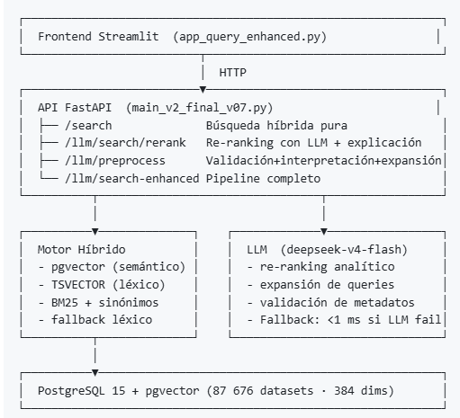
RECURSOS CLAVE
Arquitectura técnica viable
Fuentes
Ingesta
Almacén
Embeddings
Búsqueda
Chatbot
API / SPARQL
catálogos
Python 3.11+
normalización
PostgreSQL 15+
metadatos
pgvector 0.5+ / FAISS
modelo multilingüe
híbrida
ranking
respuesta trazable
no inventar
Principios de diseño
Arquitectura modular por conectores
Docker para ejecución local o servidor
API REST para desacoplar interfaz y motor
Trazabilidad: cada recomendación enlaza al dataset
Independencia de proveedor LLM siempre que sea posible.
4GB RAM mínimo · 10 GB disco (incluye los embeddings)
(Opcional) Clave o servidor para un LLM — por defecto usaremos deepseek-v4-flash:cloud o un modelo local vía Ollama
Desplegable · reutilizable · integrable
Propuesta TFM · Buscador semántico de datasets públicos
07

Slide 19
COSTES DE IMPLEMENTACIÓN
Tiempo del equipo: principal coste. Estimado 6 personas × ~150h = ~900h totales distribuidas en 14-16 semanas.
Infraestructura cloud: VPS opcional para demo pública (5-20 €/mes) o créditos educativos.
Tokens de API LLM/Embeddings: si se usa proveedor externo, coste proporcional al volumen de desarrollo. Mitigación: usar modelos locales (Ollama, HuggingFace).
Software y herramientas: open source (Python, PostgreSQL, pgvector, Docker, Streamlit/Next.js) — coste cero.
Formación/documentación: horas dedicadas a leer CKAN, DCAT, APIs, modelos de embeddings.

Slide 20
RIESGOS
Metadatos de datos.gob.es de baja calidad o incompletos → Mitigación: enriquecimiento con descripciones LLM; normalización robusta.
Modelo de embeddings no captura bien terminología administrativa española → Mitigación: fallback a ranking léxico (BM25); ajuste de prompting.
Alucinaciones del LLM inventando datasets o coberturas → Mitigación: solo recomendar datasets indexados; trazabilidad obligatoria; auditoría manual del benchmark.
Complejidad técnica superior al tiempo disponible → Mitigación: MVP acotado en Gate 2; conectores desacoplados.
Descompensación de carga en el equipo → Mitigación: daily standups; matriz de responsabilidades clara; reasignación ágil entre sprints.
Usuarios piloto no disponibles → Mitigación: recurrir a compañeros de máster, profesores, contactos de entrevistas de Fase 1

Slide 21
BENEFICIOS/IMPACTOS
Para el usuario final:
• Ahorro de tiempo: reducir exploración manual de 30-60 min a < 5 min para consultas complejas.
• Mayor confianza: saber por qué un dataset es relevante y cuáles son sus límites antes de descargarlo.
• Descubrimiento: encontrar datasets útiles que no aparecerían con búsqueda literal de keywords.
Para el equipo y el máster:
• Aprendizaje integral: ingeniería de datos, NLP, bases vectoriales, API, visualización, evaluación, gestión de proyecto.
• Demo real y medible: consultas reales, métricas objetivas, comparativa frente al estado actual.
• Trabajo colaborativo con 6 roles claros y contribuciones equilibradas.
Para el ecosistema de datos abiertos:
• Transferencia potencial: módulo reutilizable (Docker, API REST, conectores desacoplados) para datos.gob.es u otros catálogos CKAN.
• Dashboard de calidad: expone lagunas del catálogo, incentivando mejoras en metadatos.
• Replicabilidad: metodología de benchmark aplicable a otros portales europeos.

Slide 22
BENEFICIOS/IMPACTOS
Nuestra propuesta combina valor real, datos públicos, profundidad técnica y posibilidad de transferencia.
1. Problema claro
2. Datos accesibles
3. Prototipo demostrable
Encontrar datasets útiles para estudios complejos es lento, manual y dependiente de saber cómo está descrito cada catálogo.
Se trabaja con metadatos públicos, por lo que no dependemos de una empresa ni de datos sensibles para el MVP.
La demo puede mostrar consultas reales, ranking, explicación, enlaces y comparación frente a búsqueda tradicional.
4. Transferible
5. Buen encaje máster
Diseñado como componente reutilizable: instancia propia, Docker, API y posible propuesta al ecosistema datos.gob.es.
Integra ingeniería de datos, NLP, bases vectoriales, visualización, evaluación y gestión de proyecto.
Propuesta TFM · Buscador semántico de datasets públicos
11

